Slide 1
Šírenie svetla
Mgr. Viera Levočová

Slide 2
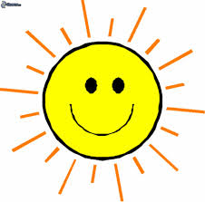
Poď k Tabuli a nakresli slniečko...
Intuitívne nakreslíme slniečko s lúčmi, ktoré majú tvar priamky čo nás vedie k predpokladu, že svetlo sa šíri priamočiaro....

Slide 3
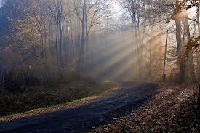
V rovnorodom prostredí sa svetlo šíri priamočiaro.
Rovnorodé prostredie – prostredie zložené z jednej, v priestore rovnomerne rozloženej látky. V našom prípade je to vzduch.
Myslenú priamku pozdĺž ktorej sa svetlo šíri nazývame svetelný lúč. Tienidlom s väčším alebo menším otvorom (kruhovou clonou) vždy prechádza zväzok svetelných lúčov, svetelný zväzok.

Slide 4
Keď bodový zdroj svetla Z umiestnime pred kruhovú clonu C a za ňou postavíme bielu premietaciu stenu T, pozorujeme na premietacej stene osvetlený kruh, stopu. Keď premietaciu stenu od clony vzďaľujeme,, kruh a zväčšuje. Za clonou sa svetlo šíri ako rozbiehavý svetelný zväzok, v tvare kužeľa, ktorého vrchol je v svietiacom bode.
Keď svetlo dopadá na kruhovú clonu C z veľmi vzdialeného zdroja, napr. zo Slnka, je v ľubovoľnej vzdialenosti premietacej stany od clony osvetlený kruh rovnako veľký ako otvor clony. Svetlo za clonou tvorí v tomto prípade rovnobežný svetelný zväzok.

Slide 6
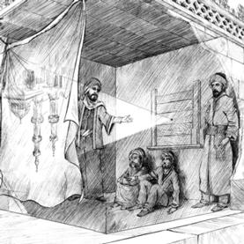
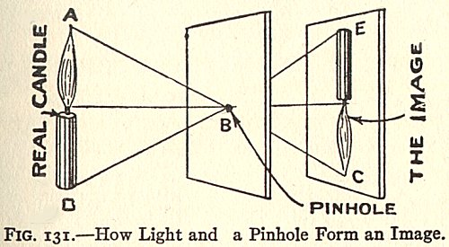
Camera obscura - dierková komora
Okolo 350 pred n. l. Aristoteles
Prvé boli tmavé miestnosti s malou dierkou...

Slide 7
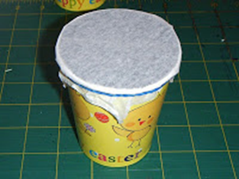
Zostav doma niečo podobné a prines do školy.....

